Slide 1


2018년 직원교육
탈수예방
HAPPY동행재가복지센터
교육자 : 박경아

Slide 2
목 차
탈수의 원인
1
탈수의 증상
2
탈수의 기준
3
탈수 예방법
4

Slide 3
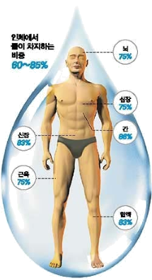
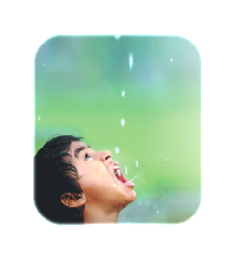
탈수의 원인(물)
인체에서 물이 차지하는 비율 60~85%
뇌75%
심장 75%
신장 83%
간88%
근육 75%
혈액 83%

Slide 4
탈수의 원인
노인이 되면 세포내역의 감소가 일어납니다.
갈증에 대한 민감도 감소되어 수분섭취량도 적어지게 되고
소변을 농축시키는 기능도 떨어지기에 탈수를 일으키기 쉬운 상태가 됩니다.
수분부족이 일어나면
감염
변비
방광
팽창의 감소
수분
전해질
불균형
생명위협

Slide 5
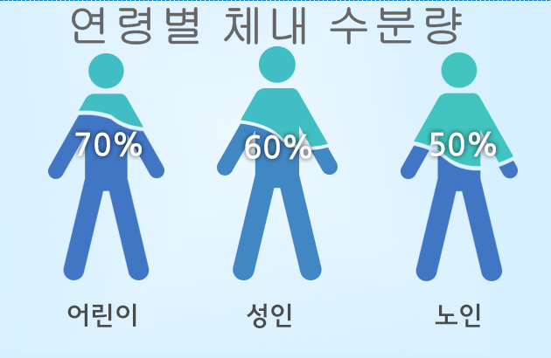
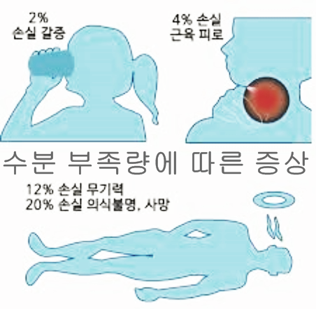
탈수의 증상
2%
기본갈증
4%
근육피로, 통증
12% 손실, 무기력
20%의식불명, 사망
두통
입술피부건조
어지럼증

Slide 6
탈수의 기준
1
갈증을 느끼면 이미 탈수상태이며, 탈수는 필요한 양보다 적은양의 수분을 공급받는 상태
체중의 1%이상 수분이 부족하면 탈수로 정의 되고 갈증과 불쾌감을 느낀다
4%정도 빠지면 소변의 양이 줄고 피곤해 보이고, 8%이상 수분 손실이 되면 의식을 잃고 쓰러 질 수도 있다
물을 찾게 되는 갈증은 보통체중의 0.8%~2%이상 탈수가 되었을 때 느끼기 시작한다
특히 노령인자는 갈증을 느끼지 못하는 경우가 많아 탈수 현상이 상당히 심각하다
2
3
4
5

Slide 7
수분을 감소시키는 원인
갈증감각의 감소로
물을 먹고싶지않음
요실금의 우려로
섭취를 제한하는경우
도움없이 물을 마실수 없는 경우
치매나
우울증환자
치매나
우울증환자
오심, 구토, 위장관
등 문제가 있는 경우
오심, 구토, 위장관
등 문제가 있는 경우

Slide 8
탈수 예방법
어르신의 경우 1일 물 섭취량은 6~8컵(1.2~1.6리터)정도
수분 식사와 섭취량 및 배설량을 항상 관찰하여 기록하면 탈수 예방에 도움이 된다
치매나 우울증이 있는 어르신의 경우 돌보는 사람이 충분한 수분 섭취를 할 수 있도록 하는데, 과일 주스나 수박같은 수분이 많은 과일도 좋다
요실금이 있는 경우 소변을 자주 보는 것이 두려워 이를 막기 위해 의도적으로 물을 적게 드시려는 경향이 있는데 이런 경우에는 적극적으로 물을 드실 수 있도록 한다
고농축된 소변은 방광을 수축시켜서 요실금을 더욱 악화시킬 수 있으며, 규칙적인 소변을 유도하는데 더욱 어려워지므로 물을 시간을 정하여 준다
음식 중에 국물이나 수프 등 수분이 많은 음식을 섭취하도록 권유하며 과일즙도 좋다

Slide 9
탈수 예방법
약을 드릴때는 물을 많이 드시게 한다
당뇨가 없으신 어르신의 경우 물에 가미해는 드리는 것도 효과적이다(매실엑기스, 꿀, 과일 주스 등)
하루에 일정 시간을 정하여 수분을 섭취할 수 있도록 한다
목욕 1시간 전, 목욕 후, 걷기, 산책 후, 땀이 많이 흐르는 경우는 의도적으로 수분 섭취를 하도록 한다
탈수증상이 없는지 항상 관찰한다(발열이나 설사가 일어나면 항상 주의가 필요)
실내 온도 (16~20도) (40~60%)를 유지하고 강한맛을 내는 음식은 탈수를 일으키게 쉬우므로 싱겁게 드린다
유치도뇨관을 삽입하고 계신 어르신이 경우 특히 물 섭취량이 적정하여야 도뇨관의 막힘이 줄어듭니다

Slide 10


탈수예방
실천합시다!

